Slide 1
Les 4 Stad en wijk
Dinsdag 14 juni

Slide 2
De rol van groen bij ontmoeten in de stad
Stad en wijk, leerjaar 1 periode 4 les 4 van 14 juni

Slide 3
Begrippenlijst:
Groen in stedelijke omgeving | Uitleggen waarom stedelijk vergroenen belangrijk is. Uitleggen wat de functie is van groen in de stad. Werkvormen om participatie bij stedelijke vergroenen te bevorderen, kennen.
Stadstuinen | De functies van stadstuinen kennen, manieren om bewoners te betrekken bij inrichting en onderhoud kennen. Weten wat guerrilla gardeners doen.

Slide 4
Programma van deze les:
Stadsmoestuin Korvel als voorbeeld van het fenomeen ‘stadtuinen’
Wat is het eigenlijk?
Functies van groen in de stedelijke omgeving
Hoezo, burgerinitiatief? En hoe participeren bewoners?
Wat kun je meenemen uit dit idee voor jullie ontwerp?
Afronding met opdracht voor volgende week.
Uit de begrippenlijst:
Bewonersparticipatie
Groen in stedelijke omgeving
Burgerinitiatieven
Stadstuinen

Slide 5
De rol van groen bij ontmoeten in de stad
Helpt bij het versterken van sociale cohesie
Sociale cohesie bestaat uit drie aspecten:
Sociale interactie.
Gedeelde waarden en normen.
Binding met de buurt.
Mensen kennen elkaar van zien, van een praatje en voelen zich medeverantwoordelijk voor de wijk.
Omgang en contact met anderen in de wijk.
Het als wijk met elkaar eens zijn over norm ‘je maakt na 24.00 uur geen lawaai meer’.

Slide 6
Stadstuinen
Buurt- of stadstuintuin
Pluk- en proeftuin
Stadstuinen in wijken en straten zijn de afgelopen jaren als paddenstoelen uit de grond geschoten. Burgers, gemeenten, sociale ondernemingen en woningcorporaties hebben deze spontane, zelfgeorganiseerde groene initiatieven omarmd. Niet zo gek, want dergelijke initiatieven dragen bij aan uiteenlopende waarden zoals cohesie, leefkwaliteit en klimaatbestendigheid.
Duurzame initiatieven!
https://www.socialevraagstukken.nl/voorbij-de-tijdelijkheid-van-groene-initiatieven/

Slide 7
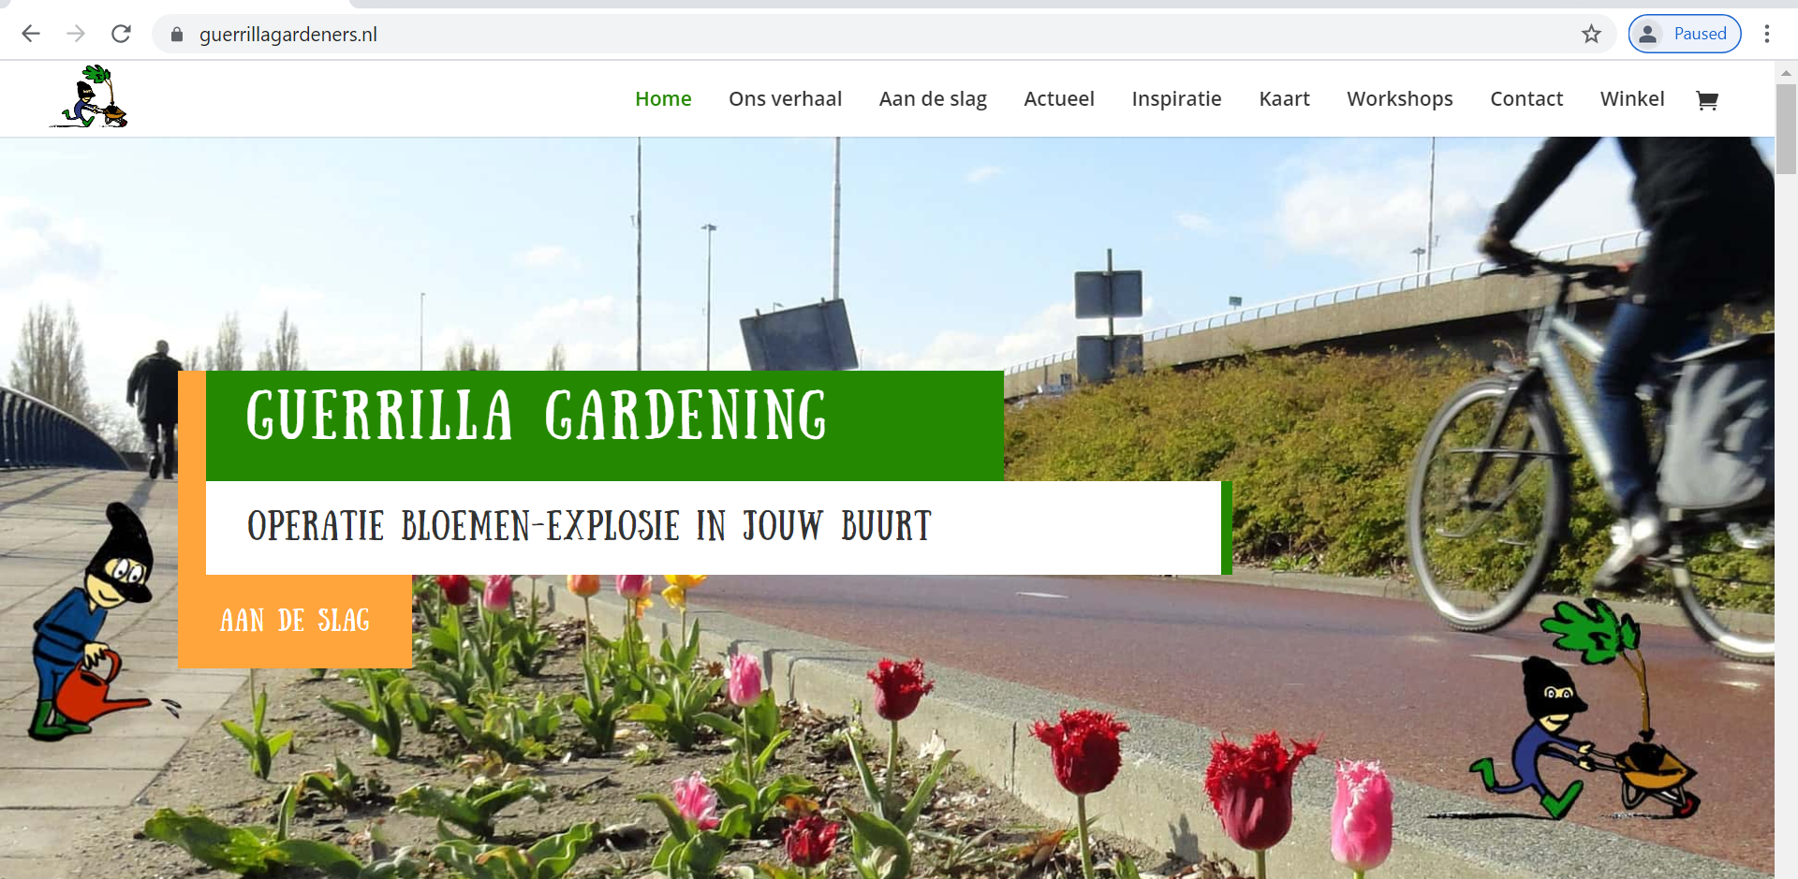
Guerrilla gardening
Guerrilla gardening is een activiteit die erop is gericht om meer groen in stedelijke omgevingen te realiseren. Dit wordt bereikt door met behulp van kortdurende acties tuintjes aan te leggen op plekken in steden met weinig of geen groen. Guerrilla gardening is niet-commercieel en draait uitsluitend op vrijwilligers
https://guerrillagardeners.nl/

Slide 8
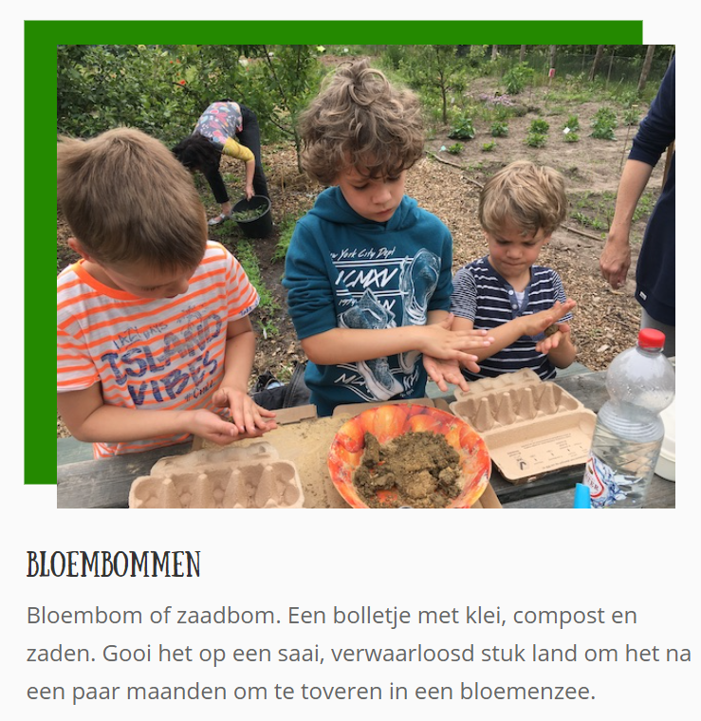
Guerrilla tuinieren
Tijd om de strijd met het beton aan te gaan en te zorgen voor meer groen. Want groen geeft rust en ontspant. Klinkt goed toch? En jij kunt ook meedoen. Bewapen jezelf met een schop, gieter en plantjes en trek jouw wijk in. Lege bloembakken, verwaarloosde stukken plantsoen en kale gevels; verander ze in een bloemenzee. Voor bijen, vlinders, jouzelf en de hele buurt. Want dat is wat guerrilla gardeners doen. Iedereen kan er dus een worden. Ook jij. Maar waar komt deze beweging van guerrilla tuinieren, oftewel guerrilla gardening vandaan?
Guerrilla Gardening is in de jaren ’70 begonnen door de ‘Green Guerrilla’s’. Dit was een groep bewoners die de rommel en verpaupering in hun buurt in New York zat was. Ze begonnen een buurttuin op een stuk land waarvan niemand wist wie de eigenaar was. Er lag zoveel rommel en afval dat het wel duidelijk was dat de grond al jaren niet gebruikt werd. Tijd voor actie! In een jaar tijd ruimden ze de troep op en legden ze een tuin aan waar iedereen in de buurt van kon genieten. Vanuit dat initiatief stonden er in de hele wereld guerrilla gardeners op. Ook in Nederland.

Slide 9
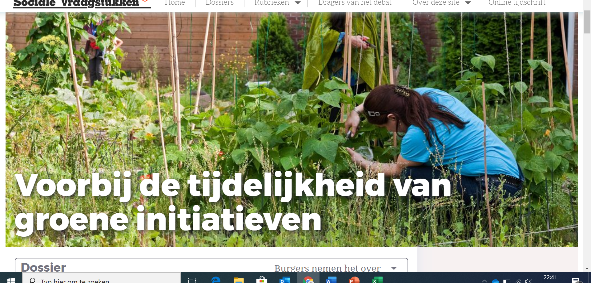
Lees het eerste gedeelte van het artikel: welke drie zaken zijn belangrijk voor het voortbestaan van een stadstuin?

Slide 10

Voorbeeld: stadstuin Korvel
Een Energy Garden is een tuinproject waarin mensen de handen in een slaan om gezamenlijk groenten te gaan verbouwen. De effecten van Energy Garden zijn onder andere kennis delen, sociale cohesie verbeteren, gezondheid stimuleren, leefbaarheid en wijkeconomie bevorderen. Samen in de tuin werken is ontspannend, maar ook leerzaam: zelf groente- en fruit telen is een bezigheid die kennis een vaardigheden van mensen nodig heeft en het daagt mensen uit om (weer) van te leren.
https://stichtingsocialenergy.nl/energy-garden/
= meer info over de tuin: een collectief en maatschappelijk initiatief

Slide 11
Video over de opening van de Korvel moestuin
https://www.facebook.com/EnergyGardenKorvel/videos/580059092473874/
Kijkopdracht:
Wat is het startpunt van deze tuin geweest?
Van wie is de grond?
Welke organisaties zijn erbij betrokken (geweest)?
Wat zijn de belangrijkste doelen?
Op welke manier is dit een ‘burgerinitiatief’?
Wat voor activiteiten vinden er in de tuin plaats?
Welke doelgroepen zijn betrokken bij de tuin?

Slide 12
Functie van groen in stedelijke omgeving
Groen in de stad is heel belangrijk voor de klimaatbestendigheid van de stad en de leefbaarheid voor de inwoners.
1. Groen vermindert de kans op wateroverlast
2. Groen verkoelt de stad in de zomer
3. Groen draagt bij aan een betere gezondheid en een hoger welzijn
4. Groen draagt bij aan sociale cohesie
5. Groen trekt bedrijven
6. Groen zorgt voor biodiversiteit
Welke functies heeft
de Korvel tuin?
7. Groen verhoogt de waarde van huizen en kantoren

Slide 13
Opdracht: iedere groep onderzoekt een van de functies, leest de tekst en zet over max. 5 minuten een korte samenvatting in de chat.
https://www.wur.nl/nl/show-longread/Zeven-redenen-om-te-investeren-in-een-groene-stad.htm

Slide 14
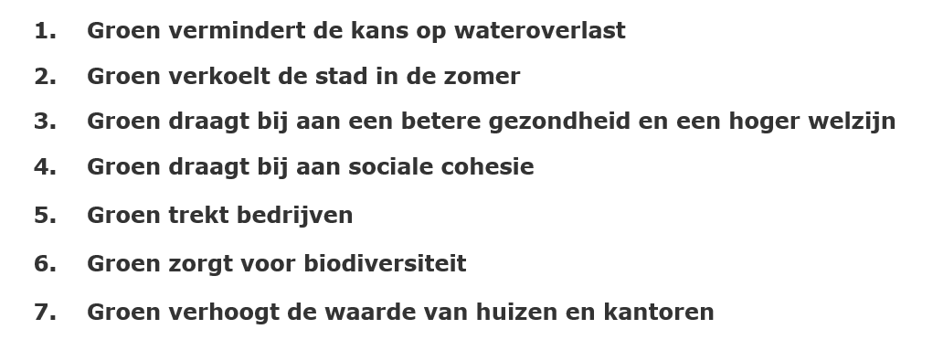
Groep 1 functie 1 en functie 6
Groep 2 functie 2
Groep 3 functie 3
Groep 4 functie 4
Groep 5 functie 5 en functie 7

Slide 15
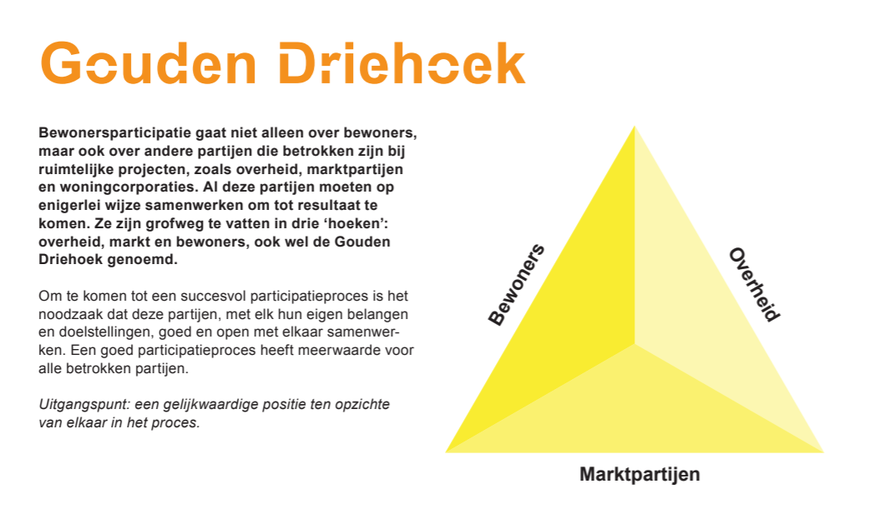
Bewonersparticipatie
https://www.publicspaceinfo.nl/media/uploads/files/ROTTERDAM_2010_0002.pdf

Slide 16
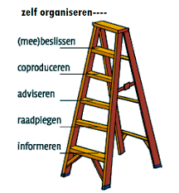

Bewonersparticipatie
Aanleiding
Onderzoek
Plan
Uitvoering
Evaluatie
Participatie bij onderzoek?
Participatie bij plan maken?
Participatie bij beslissing?
Participatie bij uitvoering?

Slide 17
Vormen van bewonersparticipatie
Brainstorm: Ideeën verzamelen, delen en prioriteren 11
Stellingen 12
Inspiratiebezoek 13
eParticipatie 14
Internetpanel 15
Kleine ergernissen 16
Lagerhuis 17
Lusten en lasten 18
Ontwerpatelier 19
Open huis 20
Preferentiemeter 21
Roept u maar! 22
Thuis mee-ontwerpen 23
Veiling 24
Versnellingskamer 25
Woordvoering 26
Burgerinitiatief 27
Enquête 28
Participatieve begroting 29
Referendum 30
Wijkaandelen 31
BRON = https://www.publicspaceinfo.nl/media/uploads/files/ROTTERDAM_2010_0002.pdf

Slide 18
Drie artikelen over betrokkenheid van bewoners bij groene initiatieven:
https://www.buurtwijs.nl/content/groen-verbindt-zorg-en-de-buurt = link met zorg
https://www.buurtwijs.nl/content/mijn-project-participatie-proof = niet altijd is participatie een succes: test
https://www.buurtwijs.nl/content/dakpark-het-grootste-park-op-een-dak-nederland = voorbeeld en tips uit R’dam
Publicatie met vormen van bewonersparticipatie = https://www.publicspaceinfo.nl/media/uploads/files/ROTTERDAM_2010_0002.pdf

Slide 19

Bedankt voor jullie aandacht!
Volgende week meer!

